Slide 1


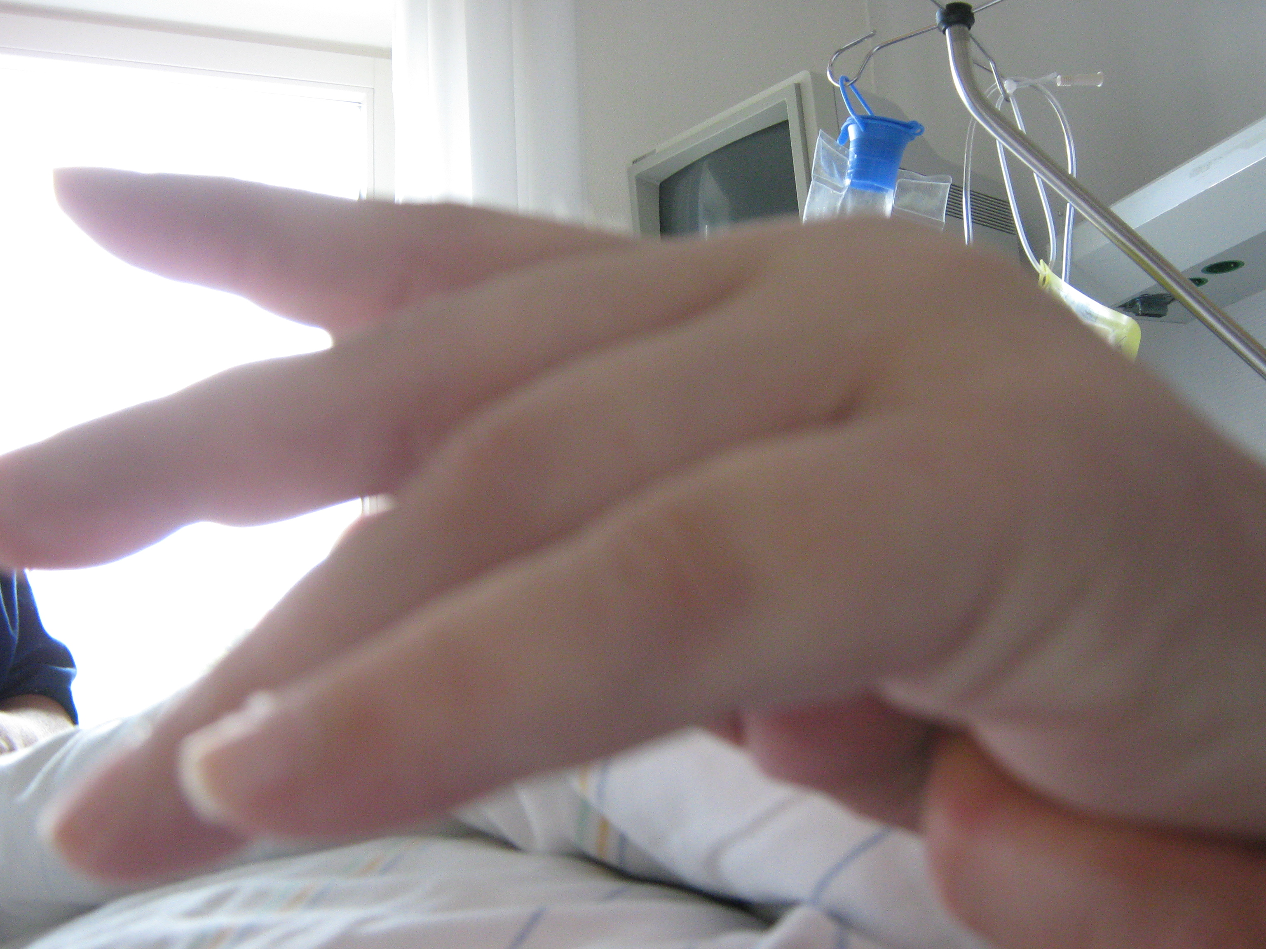
kognitive ressourcen bei Bewusstseinsstörungen – neue erkenntnisse und Konsequenzen für die Neuropsychologie
PETRA MAURER-KARATTUP
SRH FACHKRANKENHAUS NERESHEIM pppppp petra pe
GNP Tagung
19.09.2014 Oldenburg

Slide 2
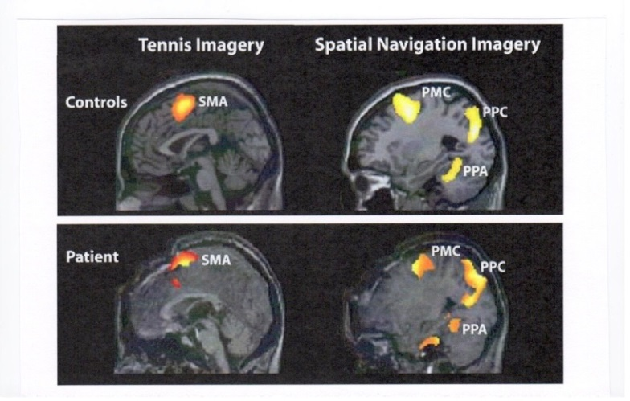
NEUE ENTWICKLUNGEN
Internationale Guidelines: IBIA Meeting, San Francisco,
  03/14, Symposium: Towards an international consensus for disorders of consciousness (John Whyte, Joe Giacino, Nisa Nakase-Richardsen u. Panelists)
Verhaltensbasierte Verfahren (z.B. CRS-R): Behavioral and functional recovery during inpatient rehabilitation in patients with TBI-related DOCs (Giacino, Maurer-Karattup et al., in Vorbereitung); Pain perception with CRS-R and NCS-R in DOCs (Chatelle, Maurer-Karattup, Lovstad, Boering, in Vorbereitung)
ERPs/f-MRI/PET: Stender & Laureys, 2014,
Owen, 2009, Cruse et al, 2011
Notes:
Gute Strukturen in Deutschland und anderen europäischen Ländern
Verweildauern meist ausreichend für Erfassung und Begleitung “früher” Entwicklung
Unzureichende Langzeitbegleitung/ambulante Strukturen
Bedeutung Zeit, systematische Anwendung Diagnostik und Therapie in Frühreha

Slide 3
STÄRKEN DER NEUROPSYCHOLOGIE - REALITÄT
Stärken:
  Know-how in standardisierter Verhaltensbeobachtung, breitem Spektrum Diagnostik und Befundintegration
  Bindeglied in Team
  systematische hypothesengeleitete Therapieplanung und - durchführung
Realität:
  Survey (Maurer-Karattup, 01/14): teilweise Betreuung von DOCs in Frühreha, keine Langzeitversorgung
  IBIA-Meeting, 03/14: in USA starke Positionierung NP in Diagnostik/Forschung; kaum Therapie
  Frühreha in Dt.: knappe Ressourcen, Unsicherheit, teilw. schwache Position im Team

Slide 4
Modell für neuropsychologische interventionen
Regelmäßige Anwendung Skalen u. standardisiertes individualisiertes Assessment
Erfassung Schweregrad bei Aufnahme und Outcome
Beantwortung spezifischer Fragen
Spezifische Stimulierung/
Kommunikationsaufbau
Anleitung/Koordination Team
Erprobung neuer Paradigmen
Systemisch: Einbeziehen Perspektive Patient/Angehörige
Diagnostik
Therapie
Forschung
Klinisch angewandte Forschung:
Outcome
Therapieeffizienz

Slide 5
DISKUSSION
Möglichkeiten und Grenzen diagnostischer Verfahren (Skalen/Verhaltensbasierte Verfahren/E-Phys./f-MRI, PET)
Wichtige Rolle des Neuropsychologen (Diagnostik, Therapie, Koordination von Teamabläufen, Angehörigenberatung, Forschung)
vs.
knappe Ressourcen und institutionelle Rahmenbedingungen
    Stärkere Positionierung der Neuropsychologie in Versorgung von Patienten mit schwersten kognitiven Beeinträchtigungen!

Slide 6
VIELEN DANK FÜR IHRE AUFMERKSAMKEIT!
Petra_maurerk@web.de

